Slide 1


TRƯỜNG THCS LONG BIÊN
BÀI GIẢNG ĐIỆN TỬ MÔN KHOA HỌC TỰ NHIÊN 7
BÀI 11. THẢO LUẬN VỀ ẢNH HƯỞNG CỦA
TỐC ĐỘ TRONG AN TOÀN GIAO THÔNG
GV: Nguyễn Thị Loan
Tổ Tự nhiên

Slide 2
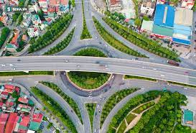
BÀI 11 THẢO LUẬN VỀ ẢNH HƯỞNG CỦA TỐC ĐỘ TRONG AN TOÀN GIAO THÔNG

Slide 3



I. YÊU CẦU
Sư tầm tài liệu
Bài viết
Tranh ảnh
Video
2. Trình bày và thảo luận về ảnh hưởng của tốc độ trong an toàn giao thông

Slide 4




II NGUỒN TƯ LIỆU
SƯU TẦM TƯ LIỆU
Sách giáo khoa
Báo chí
Truyền hình
Internet
Lưu ý: lựa chọn nguồn thông tin tin cậy, xác thực và có tính cập nhật. Có thể tìm hiểu trên các website của Ủy ban an toàn giao thông Quốc gia, Bộ giao thông – Vận tải, Sở giao thông – Vận tải

Slide 5
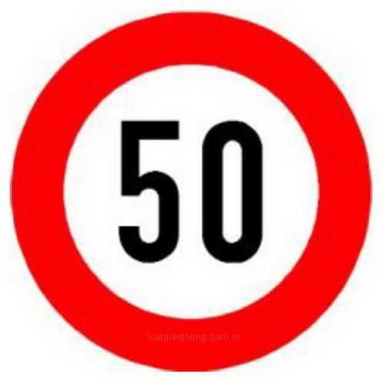
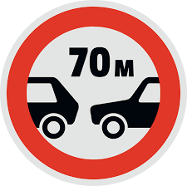
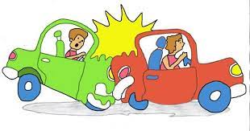
1. SƯU TẦM TƯ LIỆU
Quy định về tốc độ giới hạn
Quy định về khoảng cách an toàn tối thiểu
Tình hình vi phạm tốc độ gây tai nạn

Slide 6

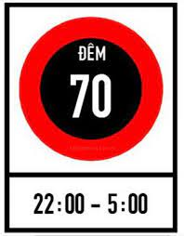
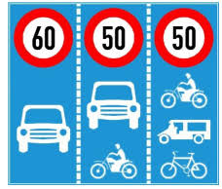
2. MỘT SỐ VÍ DỤ VỀ TƯ LIỆU CẦN SƯU TẦM
Quy định về tốc độ giới hạn

Slide 7
Quy định về khoảng cách an toàn tối thiểu
Tốc độ lưu hành (km/h) | Khoảng cách an toàn tối thiểu (m)
V = 60 | 35
60 < v ≤ 80 | 55
80 < v ≤ 100 | 70
100 < v ≤ 1200 | 100
Bảng 11.1

Slide 8
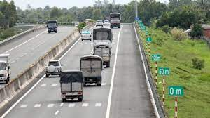
Quy định về khoảng cách an toàn tối thiểu
Quy tắc “3 giây” khi đi xe trên đường cao tốc:
Khoảng cách an toàn (m) = tốc độ (m/s) x 3 (s)

Slide 9
Tình hình vi phạm về tốc độ gây tai nạn
Năm | Số vụ tai nạn | Số người chết
2016 | 21 589 | 8 685
2017 | 20 080 | 8 279
2018 | 18 232 | 8 125
2019 | 17 626 | 7 624
2020 | 14 510 | 6 700
Nguồn: Ủy ban An toàn giao thông Quốc gia

Slide 10
Tình hình vi phạm về tốc độ gây tai nạn
https://www.youtube.com/watch?v=WUrUCtsdipk
Em có nhận xét gì về ý thức của người tham gia giao thông trong video trên?

Slide 11
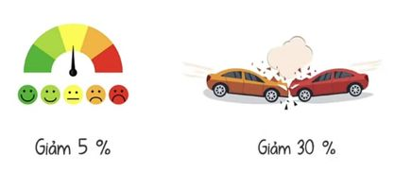
Tình hình vi phạm về tốc độ gây tai nạn

Slide 12
III. THẢO LUẬN
Phân công, tổ chức sưu tầm tài liệu trước ít nhất 2 tuần
Trình bày, nêu ý kiến, trả lời các câu hỏi dựa trên tài liệu đã sưu tầm
Thảo luận, nhận xét, kết luận

Slide 13
Phân công Nhiệm vụ
Lưu ý: các nhóm sưu tầm tư liệu hình ảnh hoặc video liên quan đến phần trình bày của nhóm
+ Nhiệm vụ 1: Quy định tốc độ giới hạn của các phương tiện giao thông Tại sao phải quy định tốc độ giới hạn đối với các phương tiện giao thông khác nhau, trên những cung đường khác nhau?
So sánh tốc độ tối đa của các phương tiện giao thông khác nhau trong bảng và phân tích tại sao có sự khác biệt giữa các tốc độ này (xem hình 11.1)
+ Nhiệm vụ 2: Các biển báo tốc độ, khoảng cách trên đường bộ
? Giải thích sự khác biệt về tốc độ tối đa khi trời mưa và khi trời không mưa của biển báo tốc độ trên đường cao tốc ở Hình 11.2:

Slide 14
Phân công Nhiệm vụ
+ Nhiệm vụ 3: Quy định về khoảng cách an toàn giữa 2 xe khi tham gia giao thông trên đường bộ
? Tại sao lại có quy định này
? Chứng tỏ nếu tốc độ càng lớn thì càng không đủ thời gian, khoảng cách để tránh va chạm gây tai nạn.
+ Nhiệm vụ 4:
1. Các biển báo khoảng cách trên đường cao tốc dùng để làm gì?
2. Quy tắc “3 giây” là gì?
3. Dùng quy tắc “3 giây” để ước tính khoảng cách an toàn khi xe chạy với tốc độ 68 km/h.
+ Nhiệm vụ 5:
1. Thống kê tình hình tai nạn giao thông của nước ta từ 2016 đến 2020
2. Phân tích nguyên nhân gây ra các vụ tai nạn đó
3. Để đảm bảo an toàn giao thông thì người tham gia giao thông cần phải quan tâm đến yếu tố nào?

Slide 15

BÁO CÁO – TRANH LUẬN

Slide 16
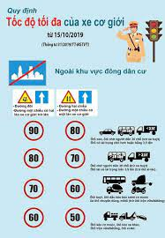
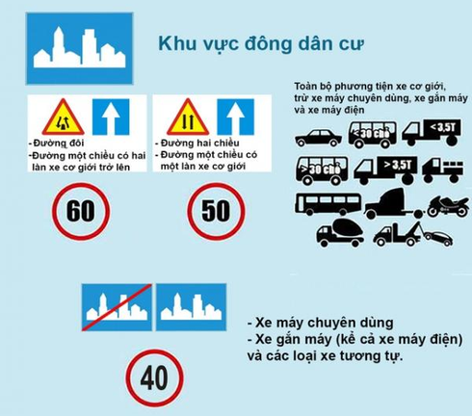
NHIỆM VỤ 1

Slide 17
NHIỆM VỤ 1
- Quy định tốc độ giới hạn đối với các phương tiện giao thông khác nhau, trên những cung đường khác nhau vì:
+ Giảm thiểu tai nạn giao thông
+ Giảm thiểu thiệt hại lớn về người và tài sản
- Tốc độ tối đa của các phương tiện tham gia giao thông từ nhỏ đến lớn là:
+ Xe máy, ô tô có tốc độ tối đa là 50 km/h
+ Xe mô tô phân khối lớn, xe chuyên dụng, xe buýt có tốc độ tối đa là 60 km/h
+ Xe tải lớn hơn hoặc bằng 3,5 tấn (trừ xe buýt), xe khách có chỗ ngồi lớn hơn hoặc bằng 30 người có tốc độ tối đa là 70 km/h
+ Xe tải nhỏ hơn 3,5 tấn (trừ xe buýt), xe khách có chỗ ngồi nhỏ hơn 30 người có tốc độ tối đa là 80 km/h
- Tùy vào khối lượng của từng xe mà tốc độ của các loại xe khác nhau, ngày nay tai nạn giao thông xảy ra rất nhiều trên đường bộ, để giảm thiểu tai nạn giao thông nên nhà nước đã ban hành giới hạn tốc độ của từng loại xe.

Slide 18
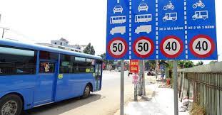
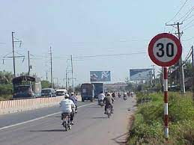
NHIỆM VỤ 2
Một số biển báo tốc độ trên đường

Slide 19
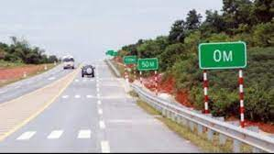
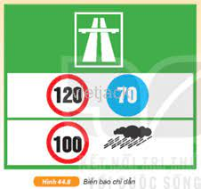
NHIỆM VỤ 2
Một số biển báo tốc độ trên đường Cao tốc

Slide 20
NHIỆM VỤ 2
Khi mưa, sức bám của bánh xe và mặt đường giảm, nếu trường hợp cần phanh gấp thì quãng đường phanh sẽ dài hơn so với điều kiện đường khô ráo.
Khi xe chạy lúc trời mưa, trên mặt đường có màng nước dày do nước đọng trên mặt đường hoặc mưa to chưa thoát kịp, sẽ gây ra hiện tượng trượt nước.
=> để đảm bảo an toàn thì tốc độ tối đa sẽ giảm xuống

Slide 21
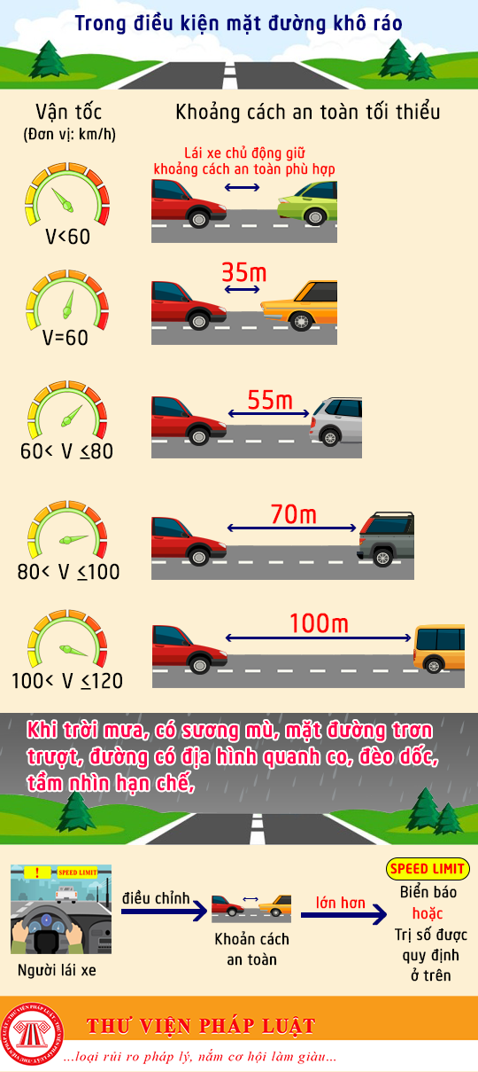
NHIỆM VỤ 3
Khoảng cách an toàn của 2 xe khi tham gia giao thông trên đường bộ

Slide 22
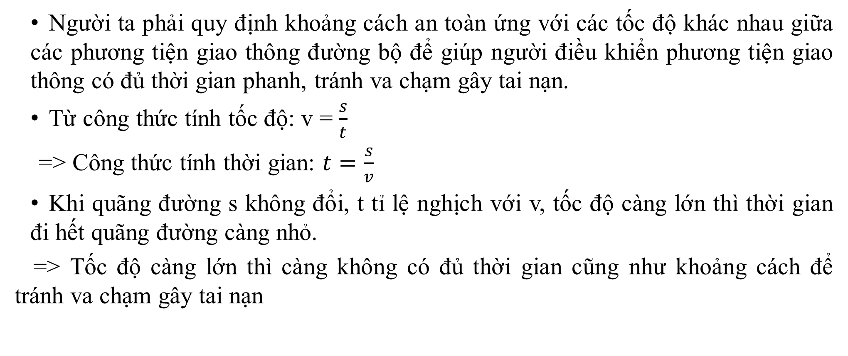
NHIỆM VỤ 3
Người ta phải quy định khoảng cách an toàn ứng với các tốc độ khác nhau giữa các phương tiện giao thông đường bộ để giúp người điều khiển phương tiện giao thông có đủ thời gian phanh, tránh va chạm gây tai nạn.
Từ công thức tính tốc độ: v = $\frac{s}{t}$
=> Công thức tính thời gian: $t=\frac{s}{v}$
Khi quãng đường s không đổi, t tỉ lệ nghịch với v, tốc độ càng lớn thì thời gian đi hết quãng đường càng nhỏ.
=> Tốc độ càng lớn thì càng không có đủ thời gian cũng như khoảng cách để tránh va chạm gây tai nạn

Slide 23
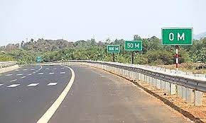
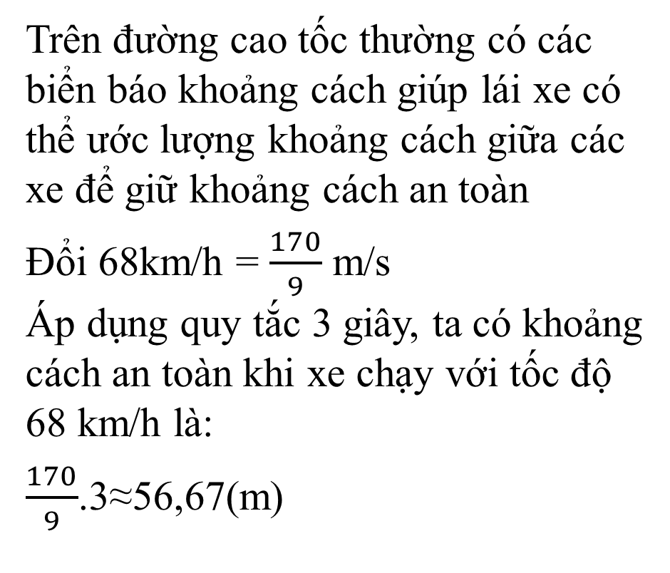
NHIỆM VỤ 4
Trên đường cao tốc thường có các biển báo khoảng cách giúp lái xe có thể ước lượng khoảng cách giữa các xe để giữ khoảng cách an toàn
Đổi 68km/h = $\frac{170}{9}$ m/s
Áp dụng quy tắc 3 giây, ta có khoảng cách an toàn khi xe chạy với tốc độ 68 km/h là:
$\frac{170}{9}$.3≈56,67(m)

Slide 24
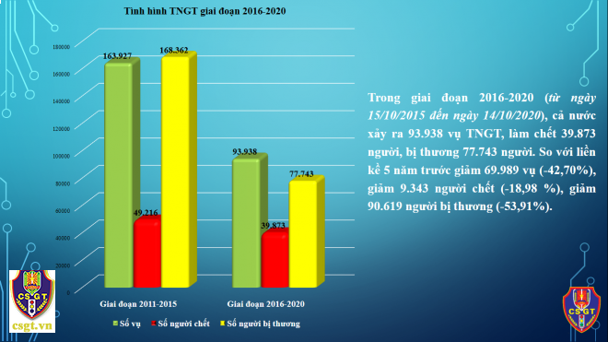
NHIỆM VỤ 5

Slide 25
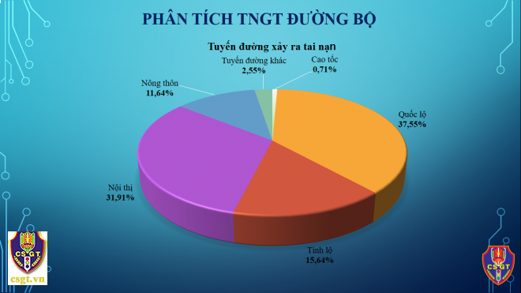
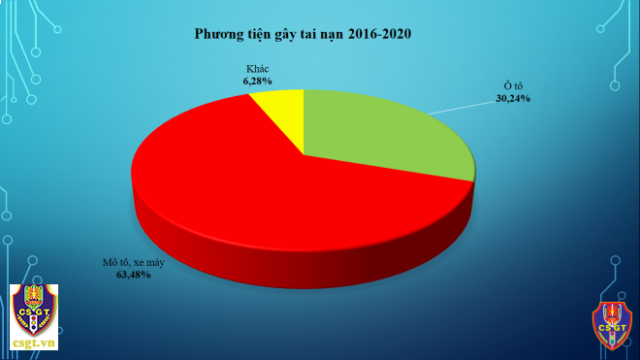
NHIỆM VỤ 5

Slide 26
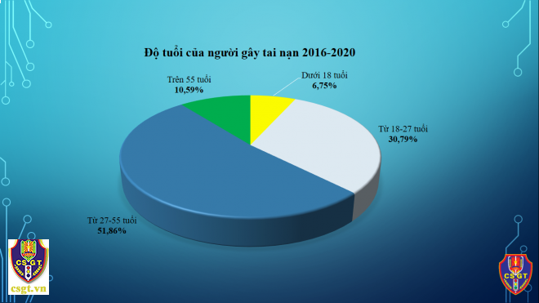
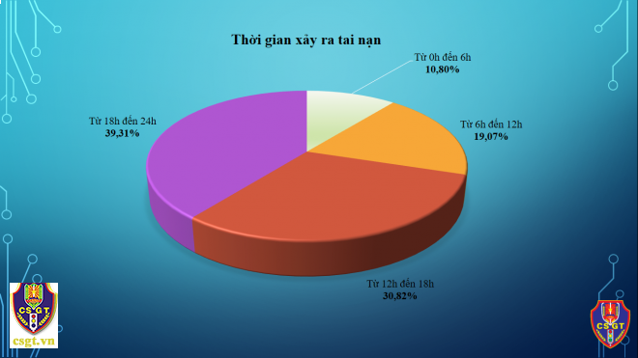
NHIỆM VỤ 5

Slide 27
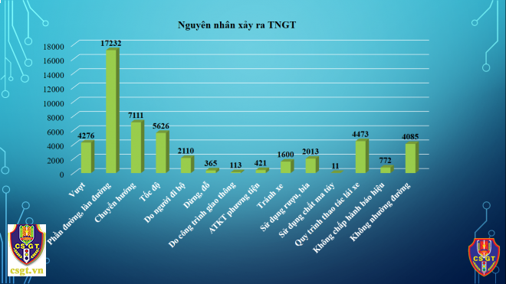
NHIỆM VỤ 5

Slide 28
NHIỆM VỤ 5
Đê đảm bảo an toàn giao thông cho người tham giao thông cần thực hiện tốt hai yếu tố:
- Có ý thức tôn trọng các quy định về an toàn giao thông,
- Có hiểu biết về ảnh hưởng của tốc độ trong an toàn giao thông

Slide 29
KẾT LUẬN
Cần tuân thủ các quy định về tốc độ khi tham gia giao thông để đảm bảo an toàn.
Người tham gia vừa phải có ý thức thực hiện an toàn giao thông vừa phải có hiểu biết về ảnh hưởng của tốc độ trong an toàn giao thông.

Slide 30
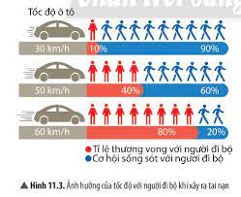
LUYỆN TẬP
Câu 1: Quan sát hình trên và cho biết ảnh hưởng của tốc độ với người đi bộ khi xảy ra tai nạn?

Slide 31
Trả lời
Ảnh hưởng của tốc độ đối với người đi bộ khi xảy ra tai nạn: tốc độ di chuyển của phương tiện giao thông càng nhanh, tỉ lệ tử vong đối với người đi bộ càng lớn và ngược lại tốc độ càng nhỏ thì cơ hội sống sót của người đi bộ càng cao, tỉ lệ thương vong càng thấp.

Slide 32
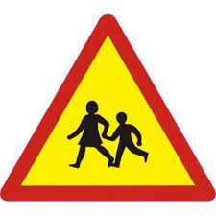
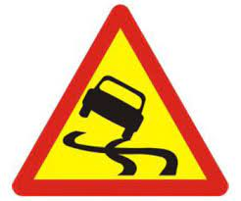
LUYỆN TẬP
a,
b,
Một số biển báo giao thông thường gặp
Câu 2: Quan sát hình và thực hiện các yêu cầu sau:
a, Giải thích ý nghĩa của các biển báo trong hình
b, Khi gặp các biển báo này, người lái xe cần phải làm gì? vì sao?

Slide 33
Trả lời
a, Ý nghĩa các biển báo trong hình
Biển số 222a “Đường trơn” Biển báo nguy hiểm báo trước sắp tới đoạn đường có thể xảy ra trơn trượt đặc biệt là khi thời tiết xấu, mưa phùn (hệ số bám của lốp với mặt đường nhỏ hơn 0,3)
Biển số 225 "Trẻ em": báo trước là gần đến đoạn đường thường có trẻ em đi ngang qua hoặc tụ tập trên đường như ở vườn trẻ, trường học, câu lạc bộ

Slide 34
TRẢ LỜI
b. Khi gặp các biển báo này, người lái xe cần phải:
- Hình a: Giảm tốc độ, tránh hãm phanh, tăng ga, sang số đột ngột để tránh xảy ra các trường hợp mất lái, trơn trượt, va chạm với xe khác do không chuyển hướng kịp thời,…, đảm bảo an toàn cho bản thân và người khác.
- Hình b: đi chậm, chú ý quan sát phía trước và hai bên đường để có thể ứng phó kịp thời với những trường hợp nguy hiểm có thể xảy ra như trẻ em đùa nghịch bị ngã xuống đường, trẻ em băng qua đường khi không có người lớn đi cùng,…

Slide 35
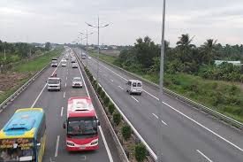
VẬN DỤNG
Phân tích những tác hại có thể xảy ra khi các phương tiện giao thông không tuân theo những quy định về tốc độ và khoảng cách an toàn

